Slide 1
Compras Conjuntas
Renato Braga, CISA, CIA, CGAP, CCSA, CRMA, CFE, CCI
IV CONGRESSO NACIONAL DO SISTEMA CFN/CRN
Brasília, 19/7/2017
1

Slide 2
Agenda
Acórdão 2.622/2015-Plenário
Oportunidades
Debates

Slide 3
http://www.tcu.gov.br/perfilgovaquisicoes
Acórdão 2.622/2015-Plenário

Slide 4
Órgão Governante Superior
(OGS)
Seges/MP
AGU
SOF/MP
STN/MF
CGU
...
CNJ
CNMP
Dest/MP
...
É uma organização pública com atribuições normativas para orientar e fiscalizar outras organizações na sua esfera de atuação.
4

Slide 5
Recomendações
(3)
Critérios de auditoria
(7)
TCU
OGS
Normatização, orientações, fiscalizações
Ações de controle
(1)
(5)
Boas práticas
Situação de Governança e Gestão
(4)
Adm. Pub.
(2)
Mais e melhores serviços
Ratifica
legitimidade
(7)
(8)
Sociedade

Slide 6
Temas no Acórdão 2.622/2015-Plenário
Liderança organizacional
Diretrizes para as aquisições
Plano de aquisições
Comitê de aquisições
Modelo de competências
Avaliação da estrutura da área de aquisições
Capacitação
Seleção de gestores com base em competências
Competências, atribuições e responsabilidades dos dirigentes, com respeito às aquisições
Comunidade de práticas
Código de ética
Política de delegação de competência
Gestão de riscos nas aquisições
Auditoria Interna
Transparência nas aquisições
Alocação orçamentária com base em riscos
Modelo de processo de aquisições
Conta Vinculada
Listas de verificação – parecer jurídico
Listas de verificação - pregoeiro

Slide 7
Diretrizes para as aquisições
Acórdão 2.622/2015-P
9.2 recomendar à Secretaria de Logística e Tecnologia da Informação (SLTI/MP) que oriente as organizações sob sua esfera de atuação a:
9.2.1.2. estabelecer diretrizes para as suas aquisições, incluindo as referentes a terceirização (execução de serviços de forma generalizada, com ou sem cessão de mão-de-obra), compras, estoques, sustentabilidade e compras conjuntas.
7

Slide 8
Plano de aquisições
Acórdão 2.622/2015-P
9.2 recomendar à Secretaria de Logística e Tecnologia da Informação (SLTI/MP) que oriente as organizações sob sua esfera de atuação a:
9.2.1.12. executar processo de planejamento das aquisições, contemplando, pelo menos:
...
8

Slide 9
Plano de aquisições
Acórdão 2.622/2015-P
... 9.2.1.12.1. elaboração, com participação de representantes dos diversos setores da organização, de um documento que materialize o plano de aquisições, contemplando, para cada contratação pretendida, informações como: descrição do objeto, quantidade estimada para a contratação, valor estimado, identificação do requisitante, justificativa da necessidade, período estimado para executar a aquisição (e.g., mês), programa/ação suportado(a) pela aquisição, e objetivo(s) estratégico(s) apoiado(s) pela aquisição; ...
9

Slide 10
Plano de aquisições
Acórdão 2.622/2015-P
...
9.2.1.12.2. aprovação, pela mais alta autoridade da organização, do plano de aquisições;
9.2.1.12.3. divulgação do plano de aquisições na internet;
9.2.1.12.4. acompanhamento periódico da execução do plano, para correção de desvios.
10

Slide 11
Comitê de aquisições
Acórdão 2.622/2015-P
9.2 recomendar à Secretaria de Logística e Tecnologia da Informação (SLTI/MP) que oriente as organizações sob sua esfera de atuação a avaliar se os normativos internos estabelecem:
9.2.1.4. avaliar a necessidade de atribuir a um comitê, integrado por representantes de diferentes setores da organização (área finalística e área meio), a responsabilidade por auxiliar a alta administração nas decisões relativas às aquisições, com o objetivo de buscar o melhor resultado para a organização como um todo.

Slide 12
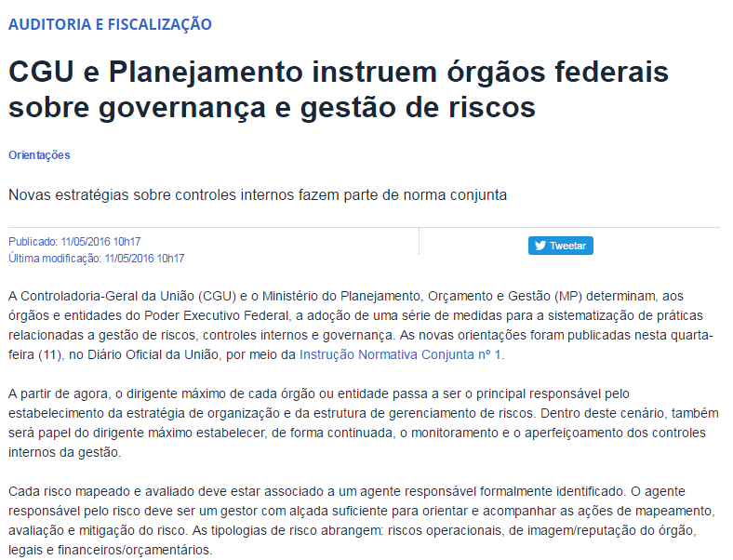
Gestão de riscos - Referência
INC-MP/CGU 1/2016
12

Slide 13
Auditoria Interna - Referência
www.iiabrasil.org.br www.theiia.org
13

Slide 14
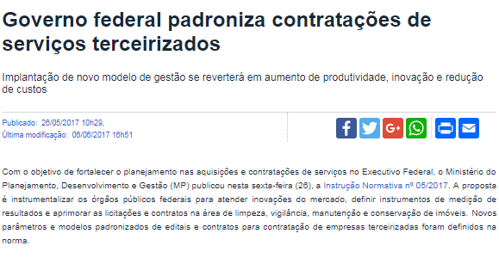
Processo de contratação - Referência
INSTRUÇÃO NORMATIVA-MP 5/2017
14

Slide 15
Agenda
Acórdão 2.622/2015-Plenário
Oportunidades
Debates

Slide 16
Compras Conjuntas e Legislação (Lei 8.666/93)
Art. 15. As compras, sempre que possível, deverão:
...
II - ser processadas através de sistema de registro de preços;

Slide 17
Compras Conjuntas e Legislação (Lei 8.666/93)
Art. 15. As compras, sempre que possível, deverão:
I - atender ao princípio da padronização, que imponha compatibilidade de especificações técnicas e de desempenho, observadas, quando for o caso, as condições de manutenção, assistência técnica e garantia oferecidas;

Slide 18
Compras Conjuntas e Legislação (Lei 8.666/93)
Art. 11 As obras e serviços destinados aos mesmos fins terão projetos padronizados por tipos, categorias ou classes, exceto quando o projeto-padrão não atender às condições peculiares do local ou às exigências específicas do empreendimento.

Slide 19
Em que situações... (Decreto 7.892/2013, art. 3º)
Art. 3º O Sistema de Registro de Preços poderá ser adotado nas seguintes hipóteses:
I - quando, pelas características do bem ou serviço, houver necessidade de contratações frequentes;
II - quando for conveniente a aquisição de bens com previsão de entregas parceladas ou contratação de serviços remunerados por unidade de medida ou em regime de tarefa;
III - quando for conveniente a aquisição de bens ou a contratação de serviços para atendimento a mais de um órgão ou entidade, ou a programas de governo; ou
IV - quando, pela natureza do objeto, não for possível definir previamente o quantitativo a ser demandado pela Administração.

Slide 20
Decreto 7.892/2013 – principais pontos
Intenção de registro de preços (art. 4º)
Obrigações do gerenciador (art. 5º)
Conteúdo do edital (art. 9º), em especial, quantidades a serem consumidas (II e III), sendo que a estimativa para os não participantes não deve ser considerada para fins de habilitação (§ 3º)
Maior regulamentação da contratação por não participantes (art. 29), que devem solicitar autorização ao gerenciador e podem, cada um, contratar até 100% do quantitativo, sendo que o total se limitará à 5 vezes

Slide 21
Acórdão 2.769/2011-Plenário
24. Todavia o objeto só deve ser passível de contratação por outros órgãos da administração pública na forma como licitado originalmente. E, no caso específico analisado nos presentes autos, ficou demonstrado que certas especificações dos serviços e dos materiais foram exclusivas para o [órgão] e balizaram o preço proposto, não sendo plausível, pois, o aproveitamento da ata por outro órgão, de modo que considero inteiramente pertinente o encaminhamento proposto pela unidade técnica.

Slide 22
SRP no Acórdão 757/2015-Plenário
9.3. determinar à Secretaria-Geral de Controle Externo do TCU que oriente suas unidades, especialmente a ... (Selog), sobre a necessidade de sempre avaliar os seguintes aspectos em processos envolvendo pregões para registro de preços: 9.3.1. planejamento da contratação, incluindo os procedimentos relativos à intenção de registro de preços e à estimativa de quantidades a serem adquiridas, devidamente justificada e baseada em estudos técnicos preliminares e elementos objetivos ...

Slide 23
SRP no Acórdão 757/2015-Plenário
9.3.2. obrigatoriedade da adjudicação por item como regra geral, tendo em vista o objetivo de propiciar a ampla participação de licitantes e a seleção das propostas mais vantajosas, sendo a adjudicação por preço global medida excepcional que precisa ser devidamente justificada, além de incompatível com a aquisição futura por itens ...

Slide 24
SRP no Acórdão 757/2015-Plenário
9.3.3. hipótese autorizadora para adoção do sistema de registro de preços, indicando se seria o caso de contratações frequentes e entregas parceladas (e não de contratação e entrega únicas), ou de atendimento a vários órgãos (e não apenas um), ou de impossibilidade de definição prévia do quantitativo a ser demandado (e não de serviços mensurados com antecedência) ...

Slide 25
SRP no Acórdão 757/2015-Plenário
9.3.4. justificativa devidamente motivada para eventual previsão no edital da possibilidade de adesão à ata de registro de preços por órgãos ou entidades não participantes ...

Slide 26
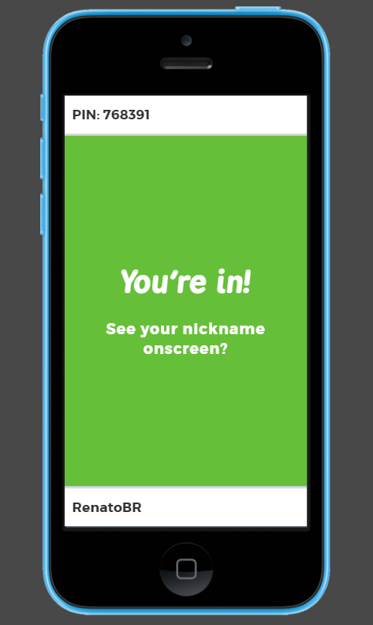
http://kahoot.it
Notes:
https://play.kahoot.it/#/k/76115529-26e9-4fac-9fb2-159431018760

Slide 27
Agenda
Acórdão 2.622/2015-Plenário
Oportunidades
Debates

Slide 28
Obrigado!

Slide 29
TCU - Contatos
Selog
SAF Sul, Quadra 4 - lote 1, Anexo II, sala 105
Cep: 70.042-900
Tel: 3316-7301 Fax: 3316-7540
selog@tcu.gov.br
Ouvidoria: 0800-6441500 ou www.tcu.gov.br
Acompanhe o TCU
Portal/ CU_CUSTOM.RSS_TCU_NOTICIAS

